Slide 1

Transformer
nos métropoles
  Climat, crises :
  comment transformer nos territoires
    29 novembre 2022

Slide 2



Le Shift, c’est quoi ?
The Shift Project est un think tank qui œuvre en faveur de la décarbonation de l’économie
Nous sommes une association d’intérêt général guidée par l’exigence de la rigueur scientifique
Notre mission est d’éclairer et influencer le débat sur la transition énergétique
Notes:
The Shift Project est une Association créée en 2010, à but non lucrative, loi 1901 qui est au service de l’intérêt général .
Notre objectif est d’endiguer le changement climatique et sortir de la dépendance aux énergies fossiles.
Comment on y parvient : en éclairant et influençant le débat sur la transition énergétique
Eclaire et influencer : ça veut dire quoi?

Slide 3








Comment ?
Des groupes de travail mobilisant un réseau de centaines d’experts
Une vision physique de l’économie
Des propositions pragmatiques et concrètes qui ne parient pas sur des technologies miracles
Des analyses robustes et chiffrées sur les aspects clés de la transition
Éclairer
Des campagnes de communication et lobbying auprès des décideurs politiques et économiques
Influencer
Des événements favorisant les discussions entre parties prenantes
Des partenariats avec les organisations professionnelles, le monde universitaire et des acteurs internationaux
Notes:
^{ECLAIRER}
-> On réunit des groupes de travail (on ne travail pas en chambre) de personnes choisies dans tout milieu (académique, public, privé ou associatif)
-> On produit des analyses chiffrées (niveau quantitatif – tonnes, joules ou personnes plutôt qu’euros ou dollars), de façon transparente (sourcé, accessible, en mode collaboratif – on voit les acteurs du secteur pour avoir leur relecture, leur critique et être challengé)
-> On propose des recommandations opérationnelles dans un souci d’apport de réponses à la bonne échelle
-> Tous ces rapports sont directement accessibles sur le site
^{INFLUENCER}
-> On pose les rapports sur les bonnes tables pour orienter ou forcer le débat sur les questions clés à traiter.
-> On parle aux acteurs politiques et économiques à différents niveaux stratégiques (salariés d’une entreprise qui s’impliquent dans la stratégie de leur organisation, dirigeants politiques et économique) lors d‘événements et des rencontres.
-> Pour ce faire, on tisse des partenariats dans tous les milieux également pour élargir et accélérer la diffusion de nos travaux
notre grille de lecture de la transition est la double contrainte carbone

Slide 4


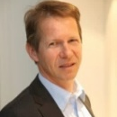
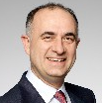








Qui sommes-nous ?
      Bureau
      Équipe salariée
      Bénévoles
      Chefs de projet & experts
20 000+
Shifters et Shifteuses
Matthieu Auzanneau Directeur
20+
Chefs de projet
Jean-Marc Jancovici
Laurent Morel
20+
Employés salariés
100+
Experts thématiques
Recherche
Réseau international nous appuyant dans nos travaux, diffusant les idées du Shift, s’informant et se formant sur les enjeux énergie-climat.
Michel Lepetit
Geneviève Férone-Creuzet
Influence
Partenariats
En charge de piloter les travaux du Shift Project
Notes:
Association:
Bureau avec Président, trésorier a minima.
JMJ – rôle très important dans la publicisation et démocratisation des enjeux énergie-climat et Laurent – ancien patron d’une très grande entreprise spécialisée dans l'immobilier commercial.
Salarié
Shifters
18kp : gros appui sur partie recherche et plaidoyer
gazette, festival du cinema – 14-16/2022, shift your job, podcasts, UniverShifté, concours de nouvelles…

Slide 5

































Qui nous finance ?
30+ entreprises membres
Sponsors des projets
Sponsors privés :
Enedis, AXA France, Banque des Territoires, IFCAM, Audencia, CNP Assurances, RTE, Toulouse Business School, Montpellier Business School, ESCP, BRGM, EM Normandie, ESSEC, ISG
Sponsors institutionnels : Ademe, Ministère de la transition écologique, Ministère des Armées
Fondations et associations : European Climate Foundation, France Urbaine, Assemblée des Communautés de France
Gabriel-James Safar
Pour adhérer en tant que membre et rejoindre le Shift Club : partenariats@theshiftproject.org
Pour faire un don : HelloAsso
9
Notes:
Le Shift ne vit que grâce au financement d’entreprise (majoritairement).
2 types de financement : membres (adhèrent au Shift) et sponsors (qui, par leur don, participent au financement d’un ou de plusieurs projets spécifiques.)
Concernant l’indépendance du Shift vis-à-vis de ses membres financeurs, elle est certifiée par sa composition au sein du Conseil d’administration avec une présence de 5 entreprises au sein de 12 administrateurs.
Être membre avec une cotisation minimum de 10k€ en fonction du CA (de par notre intérêt général, une réduction fiscale de 60% est applicable pour les entreprises), c’est bien sûr siéger à l’AG mais surtout rejoindre le Shift Club : un réseau d'acteurs économiques engagés au sein duquel ont lieu des événements exclusifs.
Don moyen sur Hello Asso: 500€

Slide 6

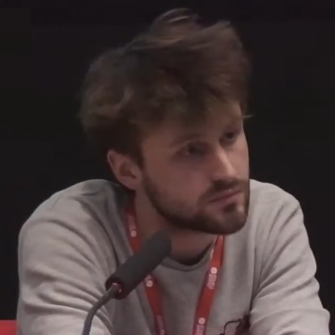
Laurent Delcayrou
  Chef de projet « Stratégies de résilience des territoires »
    The Shift Project
Corentin Riet
  Chargé de projet « Stratégies de résilience des territoires »
    The Shift Project

Slide 7
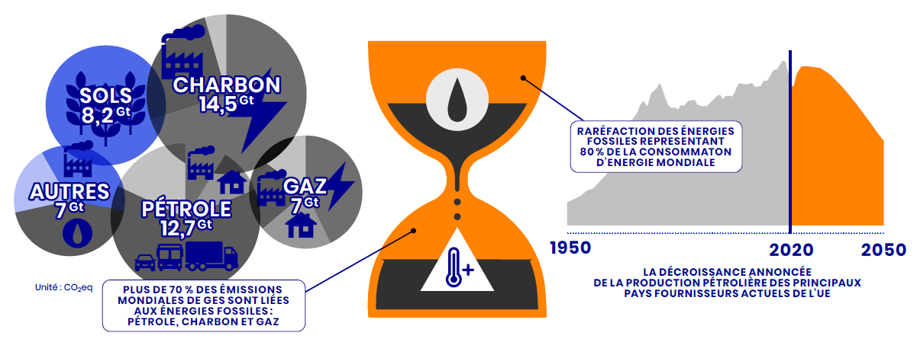
The Shift Project
pour une économie libérée de la contrainte carbone

Slide 8




La résilience des territoires
pour tenir le cap de la transition écologique

Slide 9
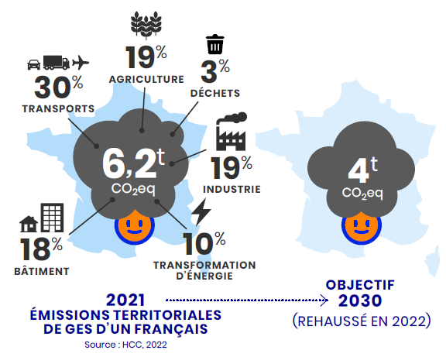
Un changement de trajectoire
à amorcer avant la fin du mandat communal
Diminuer les émissions de 4,7 % par an jusqu’à 2030
contre 1,7 % depuis 2010

Slide 10


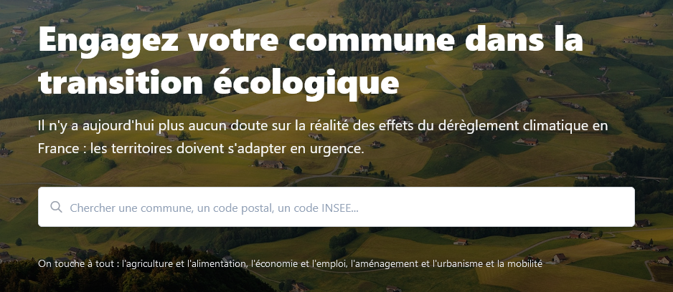

Une campagne à destination des élus locaux
Un kit d’alerte et de mobilisation
Les cahier-poster
« Résilience des territoires »
Edition papier de la présente publication
Plateforme Web
« Shift My Town »

Slide 11
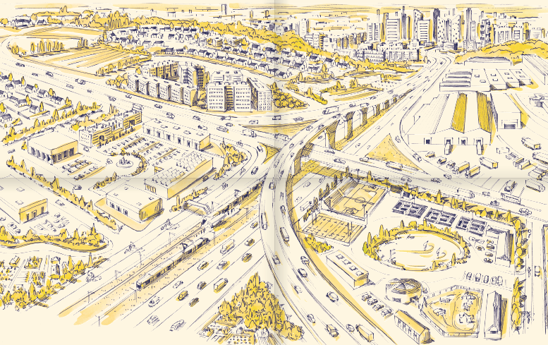
Transformer nos territoires
En tenant compte des spécificités des territoires

Slide 12
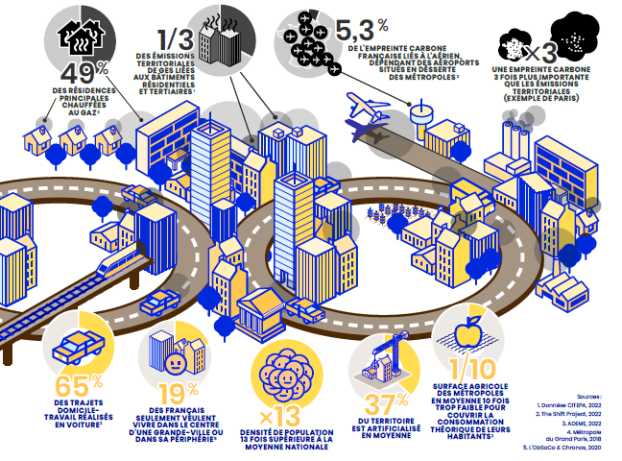

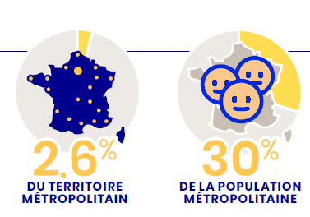

Slide 13

UNE DEPENDANCE INEXORABLE
A D’AUTRES TERRITOIRES
Couverture locale potentielle théorique des besoins alimentaires des habitants de quelques métropoles
Métropole du Grand Paris | 0,08%
Métropole Nice Côte d'Azur | 1,73%
Métropole de Lyon | 2,47%
Bordeaux Métropole | 3,30%
Toulouse Métropole | 4,95%
Grenoble-Alpes-Métropole | 6,36%
Eurométropole de Strasbourg | 6,95%
Dijon Métropole | 9,44%
Nantes Métropole | 9,86%
Métropole d'Aix-Marseille-Provence | 10,45%
Orléans Métropole | 10,91%
Métropole Rouen Normandie | 11,23%
Rennes Métropole | 26,25%
Notes:
Une dépendance matérielle inexorable

Slide 14
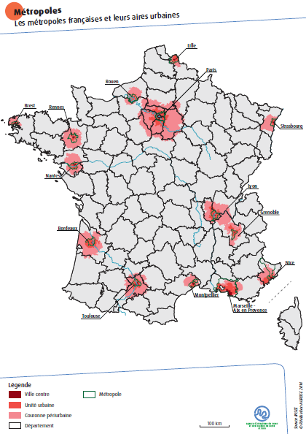
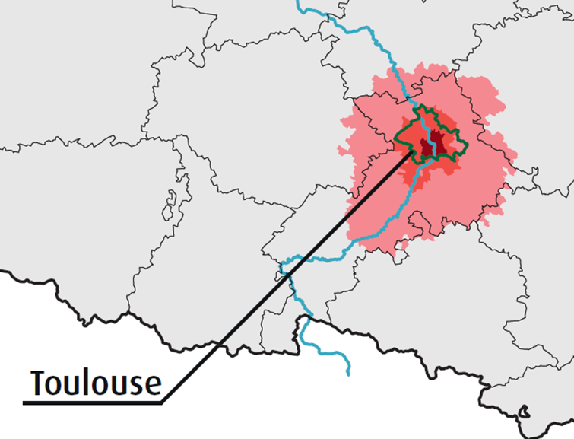
UNE AIRE D’INFLUENCE PLUS LARGE QUE SON PERIMETRE ADMINISTRATIF

Slide 15
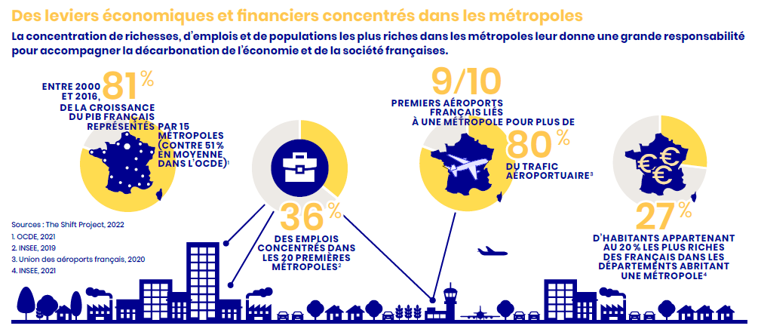

Slide 16
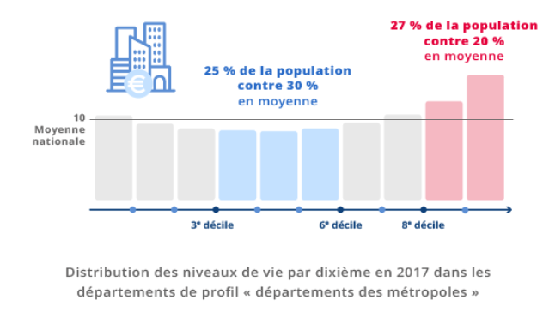
UNE CONCENTRATION DES INEGALITES
Source : INSEE, 2021

Slide 17

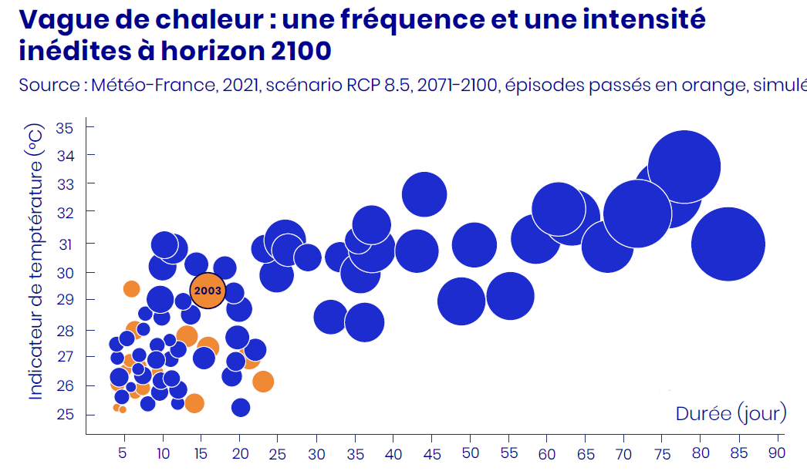
UNE VULNERABILITE EXACERBEE
AUX ALEAS CLIMATIQUES

Slide 18
Agir sans attendre
Pour transformer son territoire

Slide 19
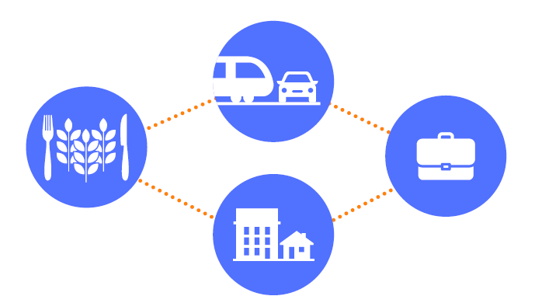
4 POLITIQUES TRAITEES DANS LES CAHIERS VILLES ET CAMPAGNES
Mobilité
Agriculture
Alimentation
Economie locale
Emploi
Urbanisme-Aménagement

Slide 20

UNE MÉTROPOLE RAYONNANTE ET COOPÉRATIVE

Slide 21

ACCOMPAGNER LES PLUS VULNÉRABLES,
MAIS AUSSI LES PLUS AISÉS

Slide 22

DES MÉTROPOLES VIVABLES, VIVANTES ET CONVIVIALES

Slide 23

LE BIEN-ÊTRE DES HABITANTS
AU COEUR DE L’ACTION MÉTROPOLITAINE

Slide 24



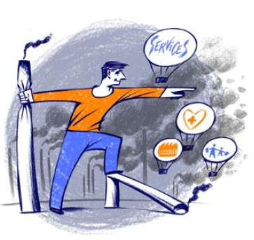


Cinq principes d’actions
Arrêter d’aggraver le problème
Commencer par ce qui prend du temps
Maximiser l’efficacité et les co-bénéfices
Privilégier les liens de coopération et la contribution aux objectifs partagés
Prendre appui sur les crises

Slide 25

Changer de trajectoire
Avant la fin du mandat

Slide 26


Changer de trajectoire avant la fin du mandat
1 % pour comprendre
Moratoire
Evaluation

Slide 27

Vers la résilience des territoires…

Slide 28
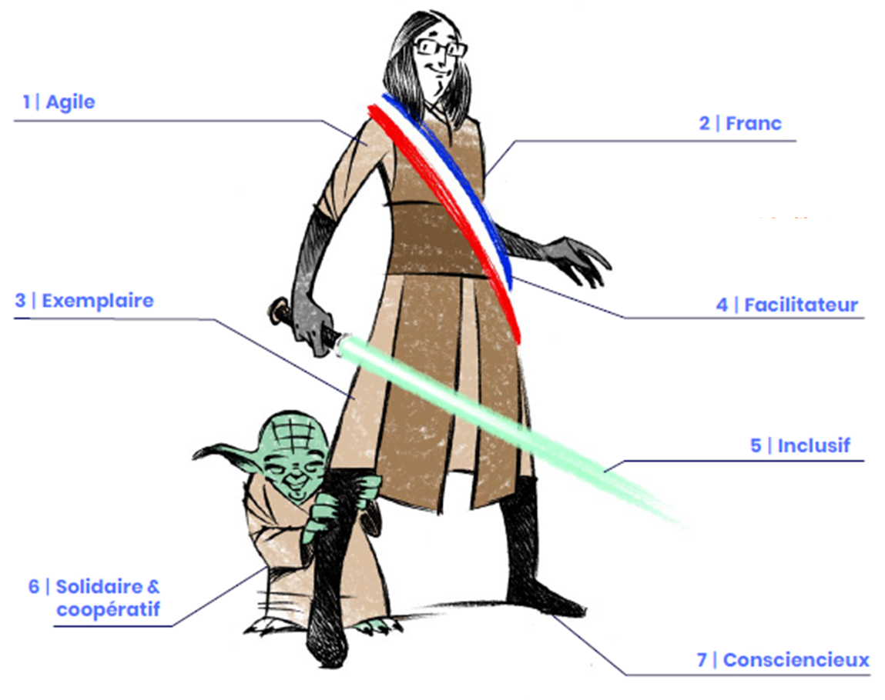
Cette aventure dont vous êtes le héros

Slide 29
Les cahier-poster
« Résilience des territoires »
Edition papier de la présente publication
Plateforme Web
« Shift My Town »

Slide 30

Merci

